Slide 1



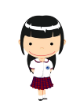

特教週好書介紹
書本簡介：
一個擁有過動特質的特教老師，選擇了體制外的系統來協助兩岸特殊需求孩子。
小時候總是闖禍、最讓爸媽老師頭疼的曲老師，卻陰錯陽差的在大學唸了特教系，也正因為過去是「過動」特質的孩子，他更能體會特殊兒與家長的心境。
從小數學不好，卻為均一教育平台錄製了上千支數學教學影片；面對理解數序有困難的孩子，他透過翻字典念頁碼的方式，讓孩子熟悉數字順序；為了排除孩子對數學的恐懼，他用「法老密碼」練四則運算，用「上流社會」體驗大數計算。
他花近四個月，從中國大陸遼寧省一路滑行、行走到海南島，帶著孩子走入真實生活；他與孩子一起單車環島台灣，只因他相信一位特教老師「必須要有豐富的生命經歷」。
作者10餘年的親師生溝通經驗，融合管理學大師史帝芬•柯維的主動積極、以終為始、要事第一、雙贏思維、知彼解己、統合綜效與不斷更新的「7個習慣」思維，轉化並整理出實用正向的教養心法。家長的狀態愈好，孩子走得愈順；父母先走出來，孩子才有希望。
書名：不孤單一起走：體制外教
師曲智鑛的教育思索
作者：曲智鑛
出版社：親子天下
師長推薦:
從作者自身的過動特質與生命故事出發，闡述多年來貼近教育現場的深度思索。透過故事與論述相輔相成，幫助我們更深層思考教育的本質與初衷。每篇都是輕鬆幽默筆觸寫成的小故事，讀來有趣不乏味。
對一個特教老師來說，比起坐在教室裡，在各種真實的場合、透過實際的體驗對孩子們更受用。課堂的學習固然不可或缺，然而只有親身經歷過，學習才是真的。與其強硬改變孩子，不如教他們如何與自己的特質相處。
如果我們的著眼點是未來，希望孩子融入真實世界，就必須創造讓他們練習的機會。
「當特教老師要有童心，要很有耐心，要有強大的同理心，體力可能也要好，有時還必須是一名好演員。」(第119頁)
特教老師 呂靖潔 誠摯推薦

Slide 2
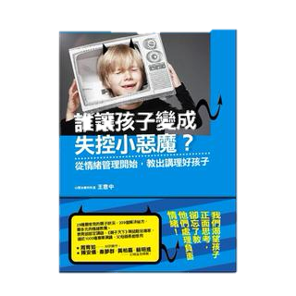
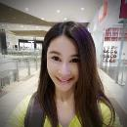
特教週好書介紹
書本簡介：
作者王意中心理師是兒童和青少年心理諮商方面的權威，擁有十多年的豐富專業經驗。
這本書不以艱澀難懂的理論出發，而是以問題解決的方式呈現，每個篇章都先介紹基本概念，再提供實例，每個實例都是生活中極常見的親子對話，熟悉到令人不禁莞爾一笑，在實例之後是王心理師提供的祕訣，每個祕訣都是可以和孩子一起進行的活動，方法簡單，步驟清楚，父母或老師只要照著進行，就可以有效的幫助孩子學到重要的情緒技巧。
先幫助孩子了解情緒，接著探索負面情緒背後的根本原因，才能對症下藥，一一解決，孩子解決問題的能力增強了，信心、快樂自然來。
書名：誰讓孩子變成失控小惡魔？作者：王意中
出版社：寶瓶文化
「情緒不過夜，讓每天的情緒歸零，隨時保持新鮮。覺察、轉念、行動。」(第12頁)
師長推薦:
我們都知道教孩子情緒管理很重要，但大人自己也不見得能分辨各種情緒。父母知道負面情緒是不好的，卻不曉得如何應對，在認定某些情緒是「不好」的同時，也無形中二度否定了孩子。這本書用簡單易懂的文字，讓父母孩子一同練習自我覺察，進而辨認情緒，讓讀者了解到，即使是負面情緒也有很多種不同的處理方法。
對於孩子成長路上的情緒問題，從學齡前的表達障礙、情緒詞彙不足、建立自信、不懂察言觀色，到就學後常遇到的問題如壓力調適、跳脫負面思考、培養同理心、同儕競爭、人際關係、對成績的焦慮等等，以多種常見情境，搭配具體、多元化的應變方式，幫助父母同理孩子的心，也讓親子雙方一起加強正向思考的能力。
特教老師 周美延 誠摯推薦

Slide 3
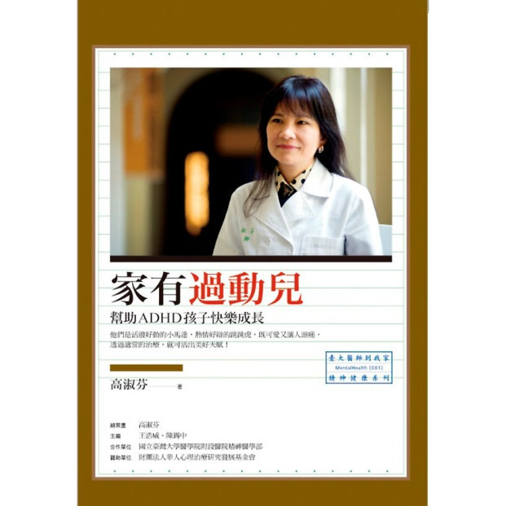

特教週好書介紹
書本簡介：
家有過動兒，父母就有一籮筐的憂慮與擔心：
* 過動症是遺傳而來的嗎？治得好嗎？
* 孩子總是動個不停，無法專心做好一件事，該怎麼辦？
* 長期服用藥物會影響孩子的發育和健康嗎？
高淑芬醫師將她二十多年的臨床經驗及研究資料，轉化成淺顯易懂的文字，幫助父母了解過動兒的行為模式，深入淺出地敘述行為治療與藥物治療的重點，並搭配插畫、圖表、過動症小常識等貼心設計，宛若醫師就在你面前，娓娓為你解答心中困惑。
書中並提供教室輔導四大方法、五大訣竅，以及家庭教育十五招，父母、老師都可靈活應用，放鬆心情，帶著最大的愛心耐心，幫助孩子一步步改善行為模式、學習社交技巧。
希望透過本書的說明，讓社會大眾對ADHD孩子有更多了解，以正向態度幫助他們，讓他們可以好好學習，快樂成長，活出屬於自己的美好天賦。
書名：家有過動兒：幫助ADHD孩
子快樂成長
作者：高淑芬
出版社：心靈工坊
師長推薦:
此書為【臺大醫師到我家—精神健康系列】叢書之一。這是一本以一般大眾為主要讀者群的ADHD專書，簡潔明瞭地介紹了何為ADHD以及嚴謹的診斷過程，提醒讀者注意ADHD患者的優勢、美好特質。書中具備科學實證支持的治療方式與相關的醫學研究（腦功能及基因研究），對於ADHD的藥物治療與行為治療著墨甚多，深入淺出，導正讀者觀念，充分顯示出作者高淑芬醫師對於治療ADHD的豐富經驗與熱誠。
「醫師小叮嚀：以正向的鼓勵，激發ADHD孩子的學習動機，他們有可能變成充滿創意的夢想家喔！」(第59頁)
特教老師 楊怡玫 誠摯推薦

Slide 4
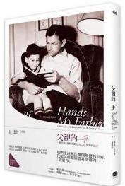
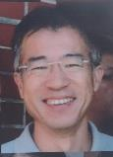
特教週好書介紹
書本簡介：
《父親的手》描述一個聽力正常的男孩，在失聰父母的養育下所看見的世界，男孩整個童年，都忙碌地穿梭在聾人和聽人之間，他是家人與外界的溝通窗口，是失聰雙親的耳朵與喉舌，也是患癲癇弟弟的代理家長。他不僅要以年幼的腦袋理解父親的意思，絞盡腦汁地回答父親對聲音層出不窮的提問，更要夾在親人與外人之間，面對整個世界對聾人的誤解與侮慢。然而，儘管曾因不堪重擔而疲憊怨懟、也因目睹失聰者不被理解的憤怒而無力沮喪，但在來回轉譯有聲訊息和無聲手形的過程中，他找到了另一種超越聲音的語言力量，更深刻感受到父母對他的摯愛。
書名：《父親的手》：一個男孩，
他的失聰父母，以及愛的
語言
作者：麥倫．尤伯格
譯者： 謝維玲
出版社：大家出版社
「無聲的世界，有情的渴望。」同理心聽障者的感受。
師長推薦:
這是作者麥倫．尤伯格一趟關於愛與手的記憶之旅，寫給他已逝父親。藉著自身生命經驗與動人文筆，娓娓道出一段令人熱淚盈眶的親子摯情。本書可媲美朱自清的〈背影〉，有深刻細膩、令人動容的父子親情描繪。透過《父親的手》，也帶領我們認識聽覺障礙，同理心聾人的溝通困境，值得推薦。
譯者謝維玲女士，由於曾經有協助國中特教生的實際經驗，因此翻譯本書時感受特別深。讓我們依循作者自序中所說，一起學習幾句簡單的手語：
在失聰者的語言裡，「記得」的手形始於「知道」：以右手指尖輕觸額頭。但光是知道還不夠，所以接下來比的是「延續」：左右手拇指相碰，以相連的姿勢穩定推向前方、推向未來。它代表這個「知道」將會「延續」下去，成為一段永難忘懷的記憶。
特教老師 黃章民 誠摯推薦

Slide 5
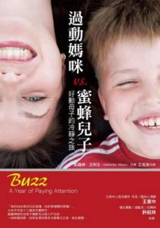
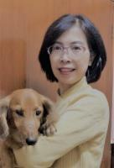
特教週好書介紹
書本簡介：
凱薩琳．艾利生是位普立茲獎的得主，在她的大兒子巴茲十二歲那年，凱薩琳被告知母子倆都有注意力不足過動症，她發現自己的教養方式可能讓母子倆剩下三條路可走：他去上寄宿學校、她放棄母親的責任，或是兩人合作一起解決問題。最後，他們決定一起尋找答案，母子兩人一起積極地面對問題、尋找答案。於是，一段刺激荒謬、有笑有淚的尋求冷靜專注之旅，就此展開，也因此建立更親密堅實的親子關係。
書名：過動媽咪 vs. 蜜蜂兒子
作者：凱薩琳．艾利生
譯者：王若英
出版社：智園
「一本教育的初衷，面對過動兒，多些鼓勵與讚美，看見孩子發光的亮點，協助孩子開啟他的天賦。」
師長推薦:
本書除了是一對過動母親與過動兒子共同奮戰的心路歷程外，也點出現今過動症醫療的困境，以及患者和其親友所面臨的問題。許家長擔心的過動症用藥問題上，也在作者的心中掙扎與抉擇，書中道出所有過動兒父母內心的衝突與矛盾。最為特別的是作者本身透過一整年的時間，專注在如何認識注意力不足過動症及各種療法的參與上，積極面對過動症的作為，值得推薦給過動兒父母在教養上做參考。
您的周遭有過動兒嗎？本書不但富含各種實用見解，而且充滿令人捧腹大笑的趣味且誠實坦率，推薦給大家一同來關心過動兒。
特教老師 陳幸伶 誠摯推薦

